Slide 1


CHÀO MỪNG CÁC CON ĐẾN VỚI TIẾT HỌC
LỚP 5

Slide 2


Slide 3
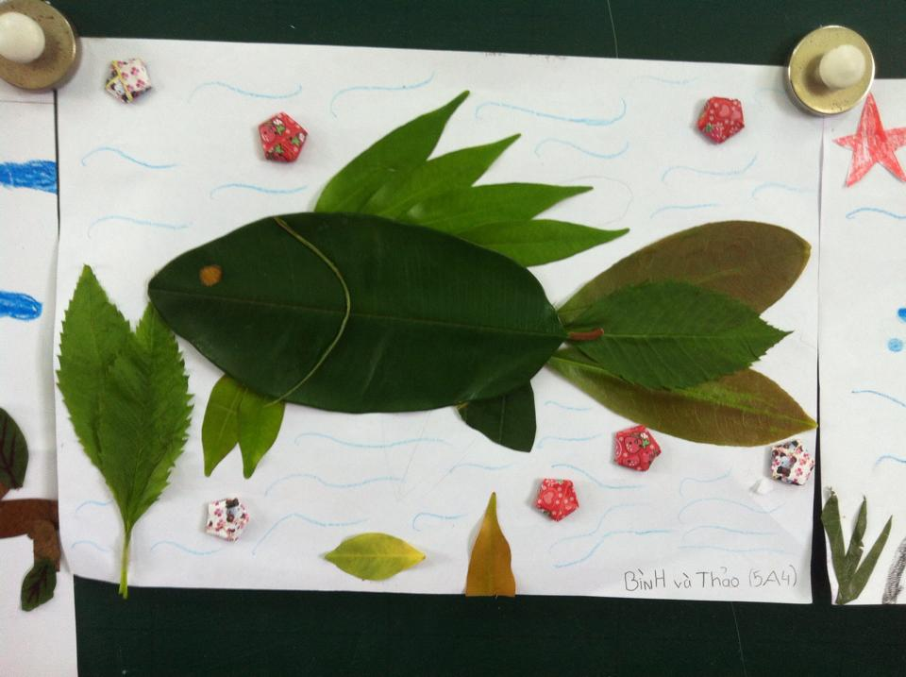
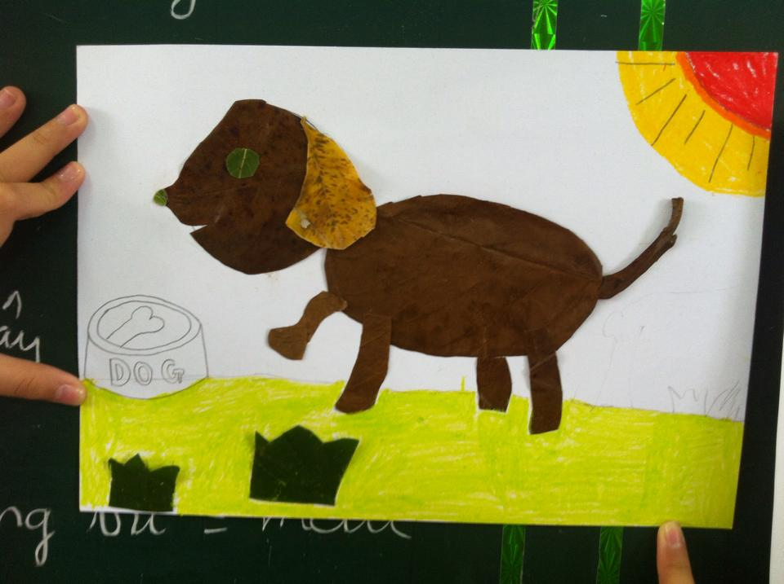
Chủ đề 4: SÁNG TẠO VỚI NHỮNG CHIẾC LÁ ( 2 tiết)

Slide 4




Mục tiêu bài học
Nhận biết được đặc điểm về hình dáng và màu sắc của một số loại lá cây
Biết sử dụng lá cây để tạo các sản phẩm như đồ vật, con vật, quả, …
Yêu thích sản phẩm được tạo từ những lá cây.

Slide 5

Sách giáo khoa Mĩ thuật 5, vở vẽ hoặc giấy vẽ.
Bút chì, tẩy, giấy màu, màu vẽ,băng dính, hồ dán, kéo, lá cây (lá khô, lá rụng)…

Slide 6
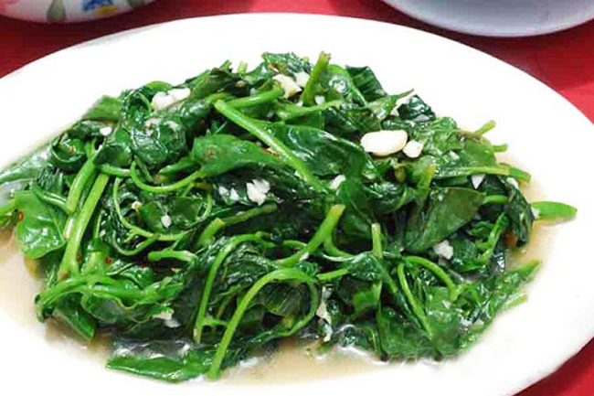
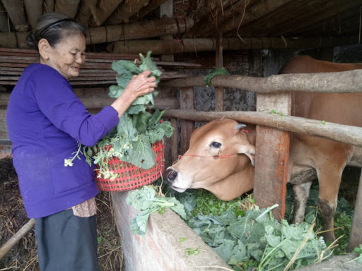
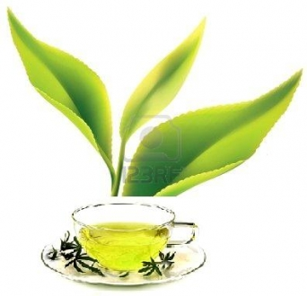
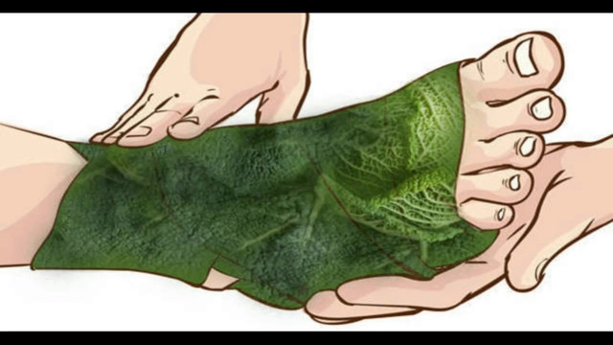
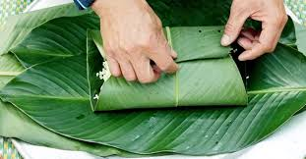
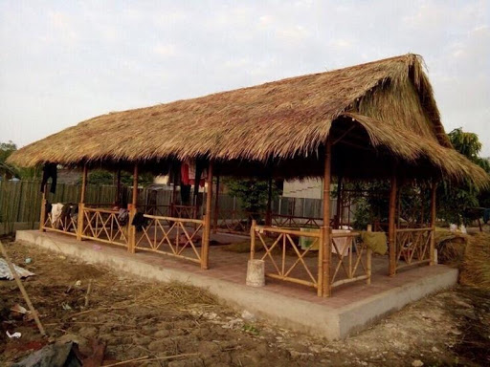

Slide 7
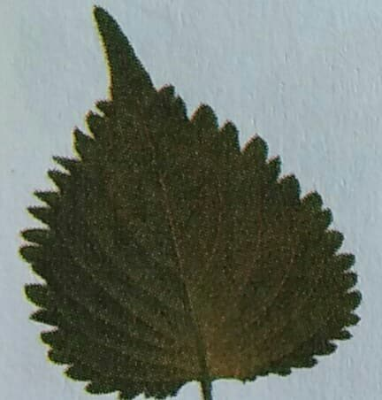
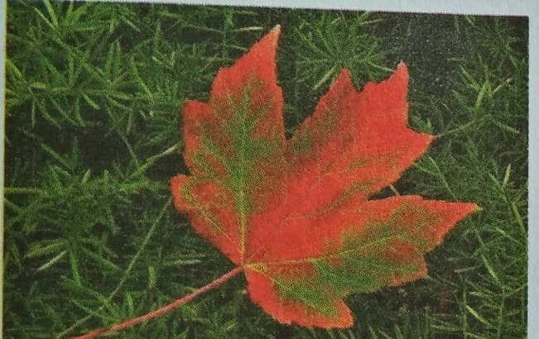
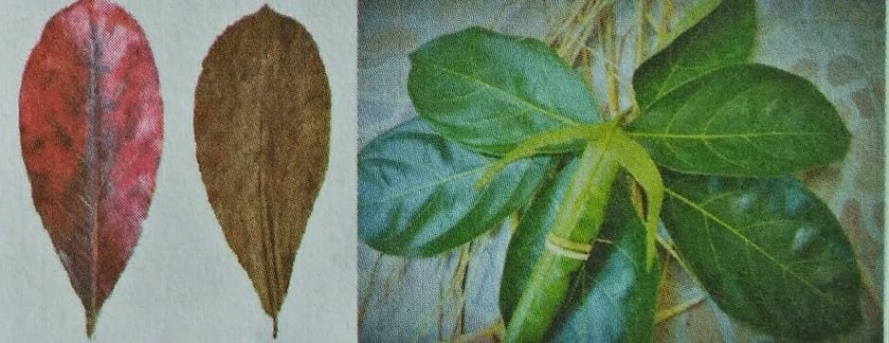

Slide 8
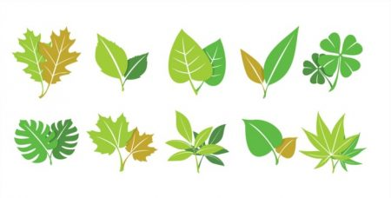

Slide 9
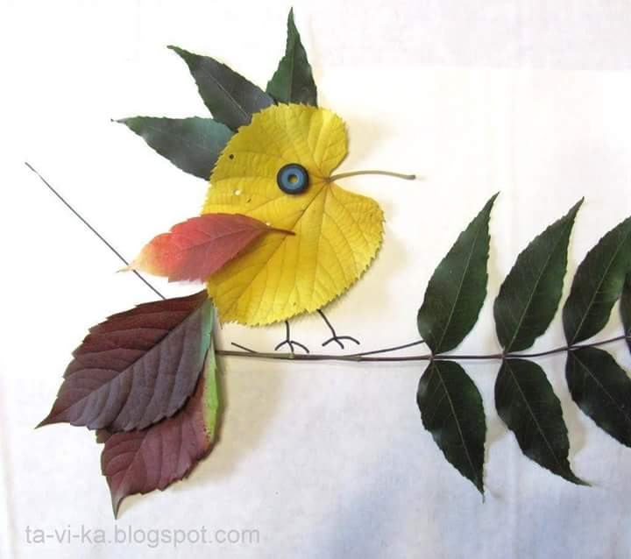
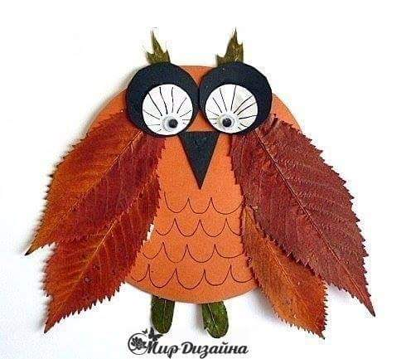
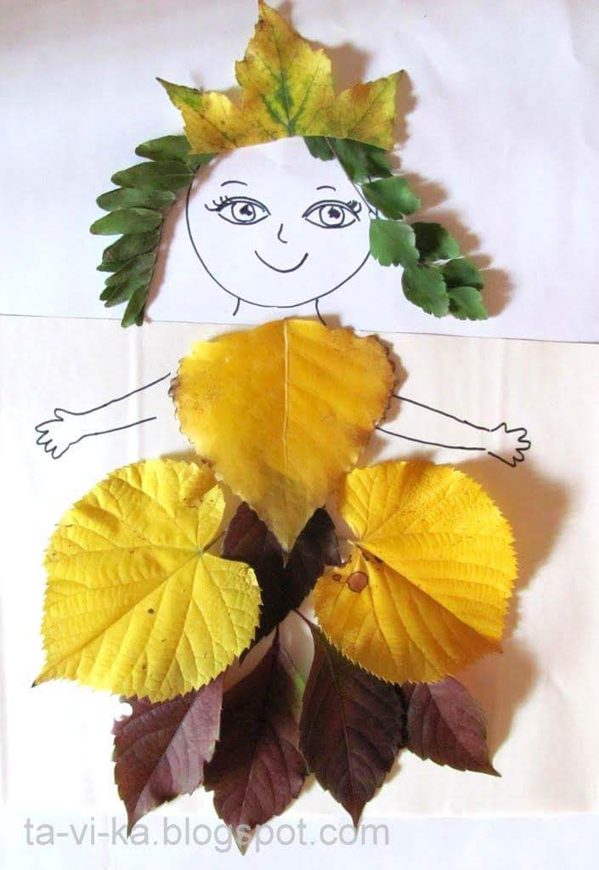
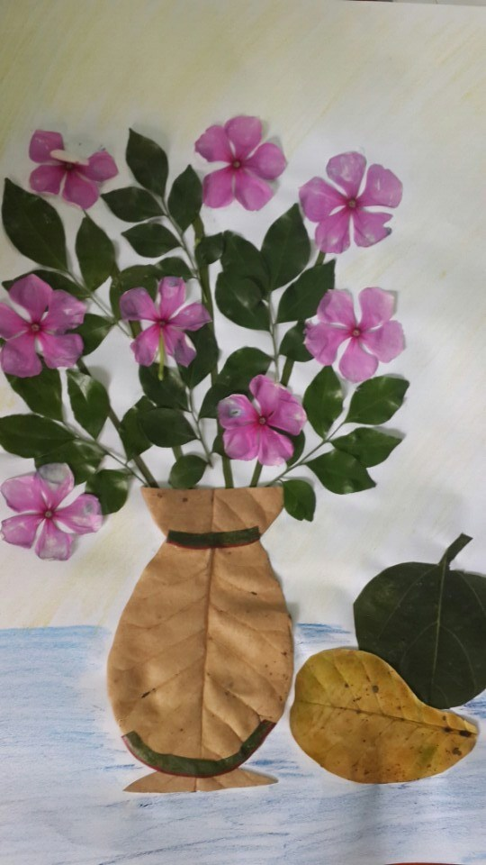
2
1
3
4

Slide 10
GHI NHỚ
Mỗi chiếc lá có hình dáng, màu sắc và vẻ đẹp riêng. Khi kết hợp chúng với nhau sẽ tạo ra nhiều sản phẩm phong phú như con vật, đồ vật,…
Có thể kết hợp lá cây với các chất liệu khác nhau như giấy màu, vải, đất nặn,…hoặc vẽ thêm màu sắc để làm sản phẩm thêm sinh động.
Nên sử dụng lá cây rụng hoặc lá cây khô, hạn chế sử dụng lá cây tươi để góp phần bảo vệ môi trường.

Slide 11
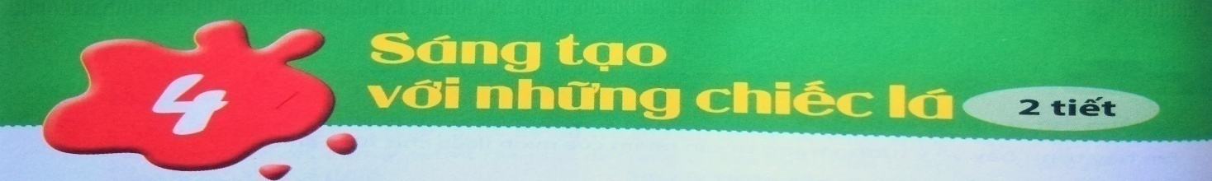
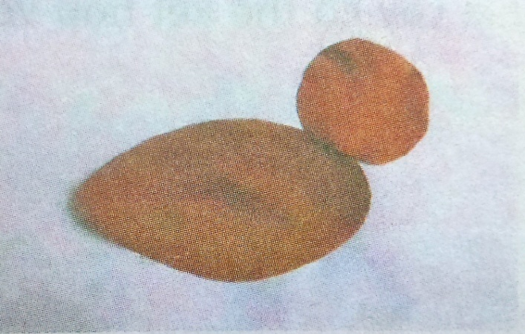
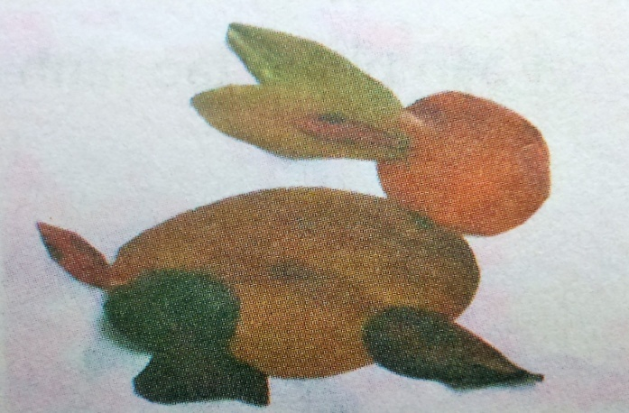
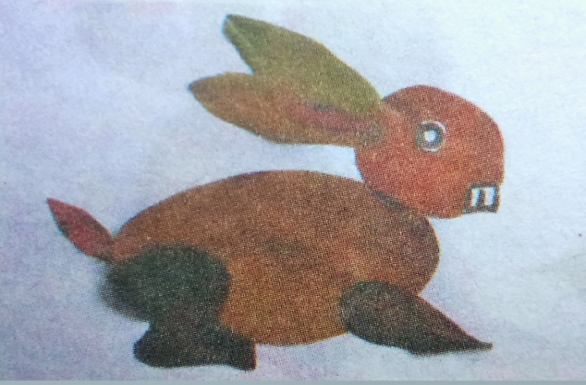
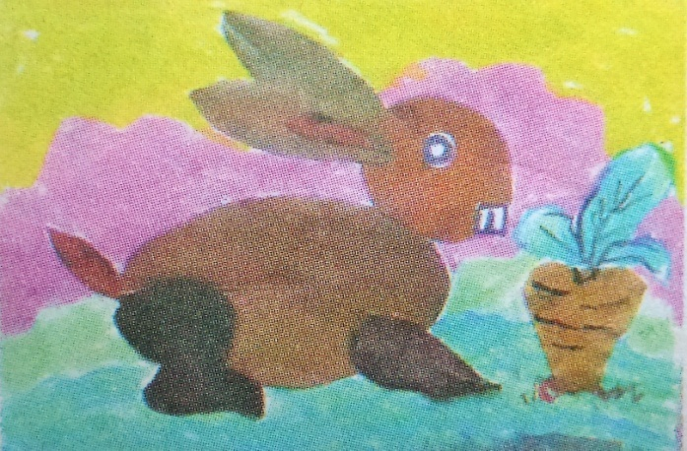
2. Cách thực hiện
1. Làm những bộ phận chính trước
2. Làm những bộ phận phụ sau
3. Làm thêm các chi tiết nhỏ khác
4. Vẽ thêm màu ….

Slide 12
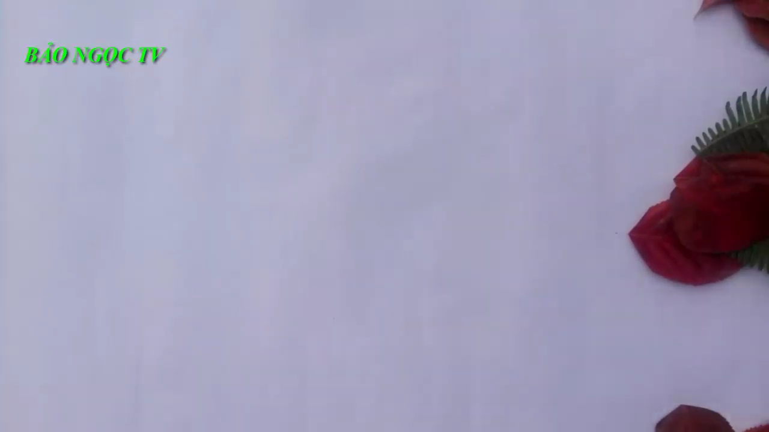

Slide 13
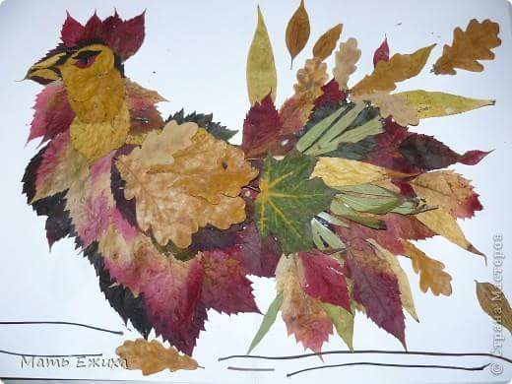
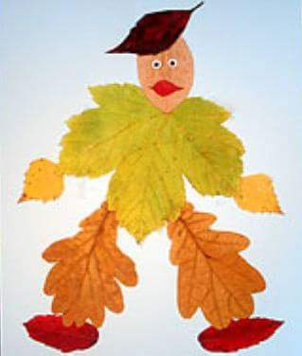
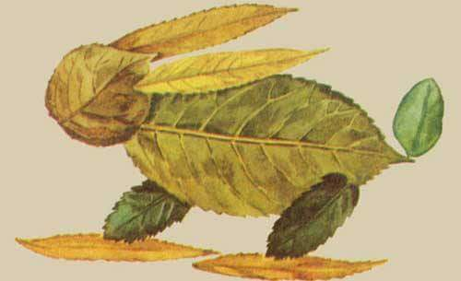
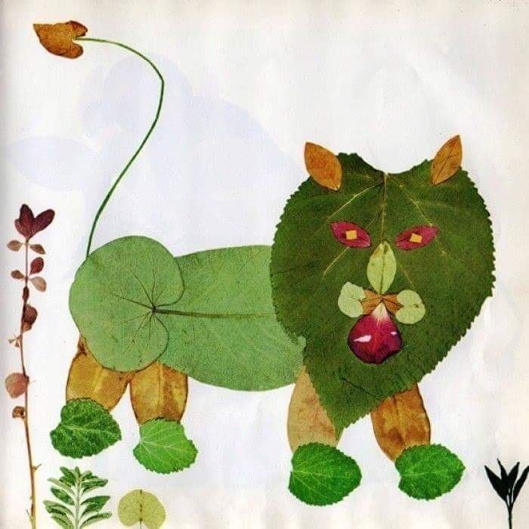
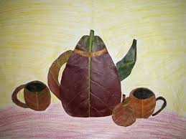
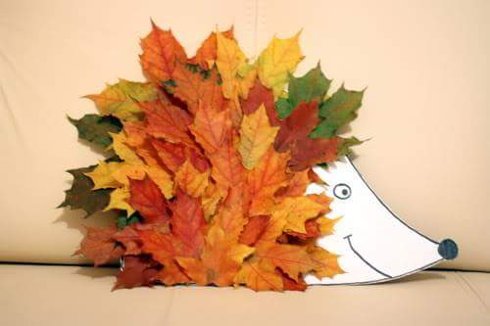
Sản phẩm tham khảo

Slide 14
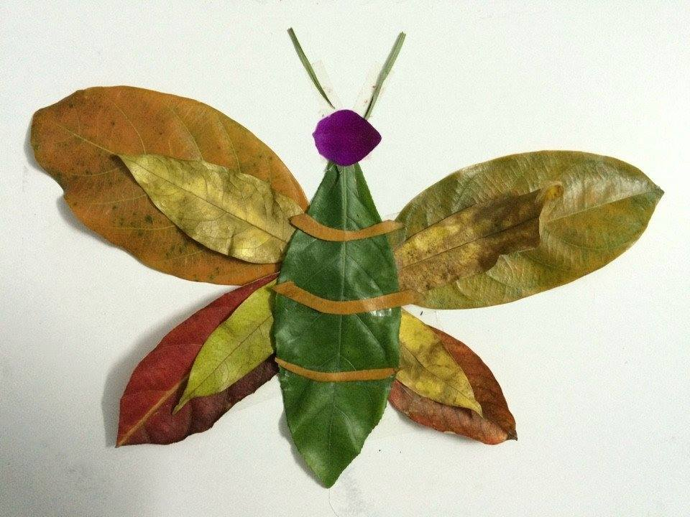
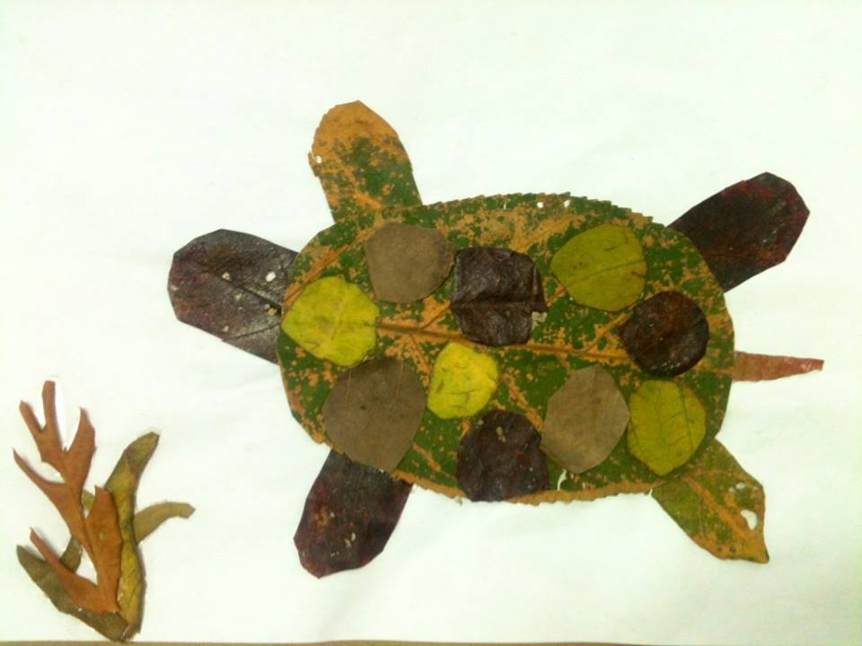
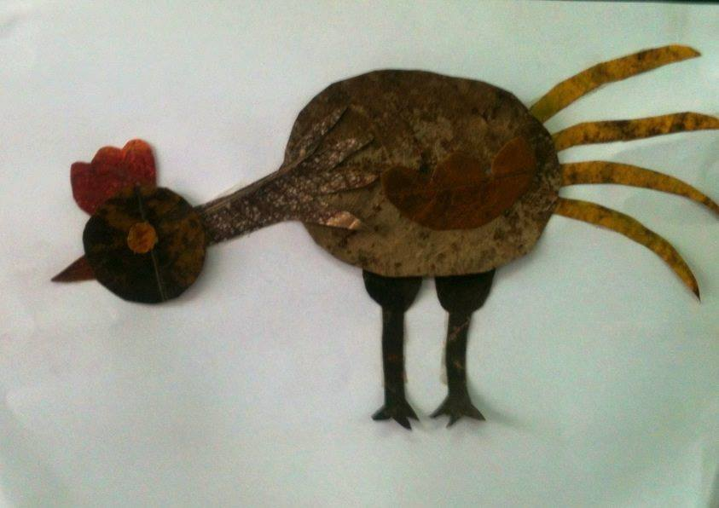
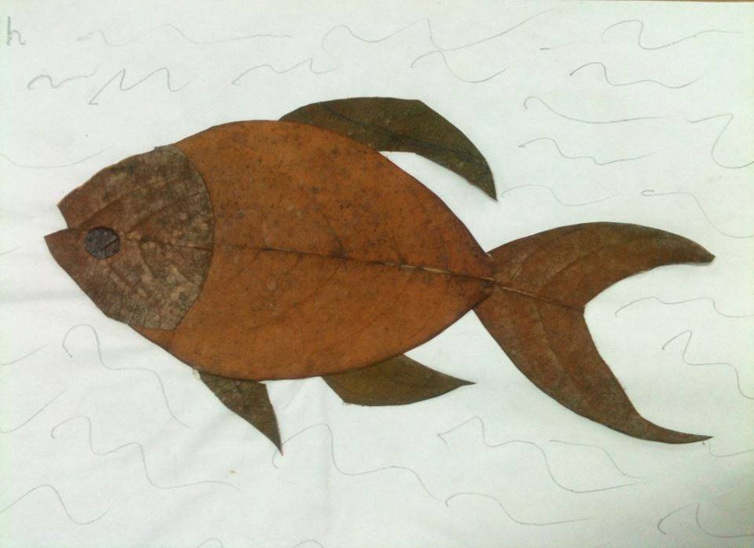
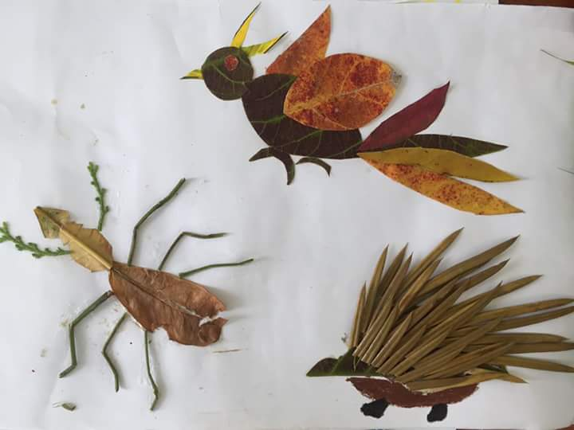
* Một số sản phẩm tạo bằng lá cây
Con vật được tạo bằng lá cây

Slide 15
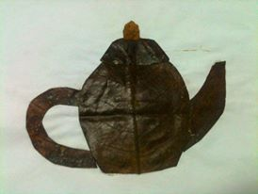
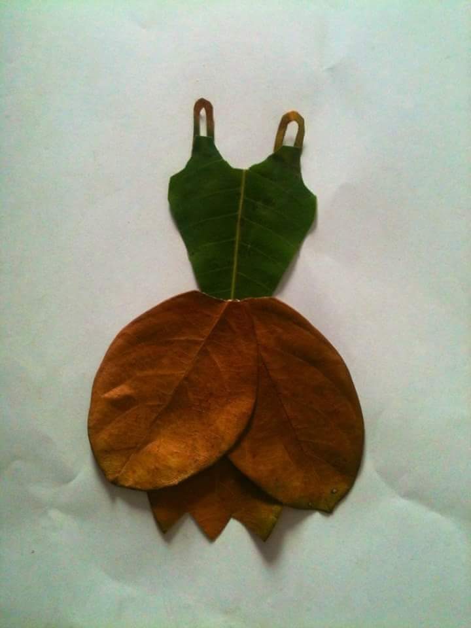
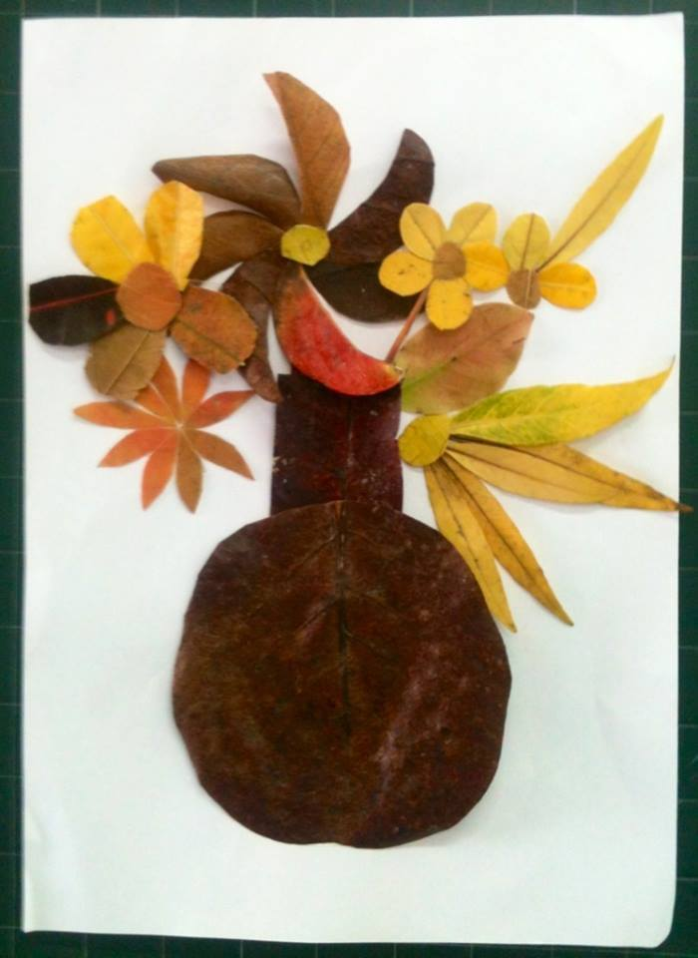
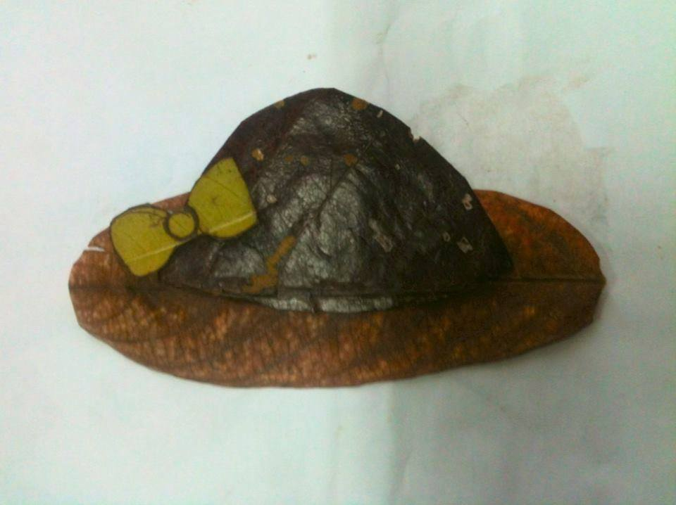
Đồ vật được tạo bằng lá cây

Slide 16
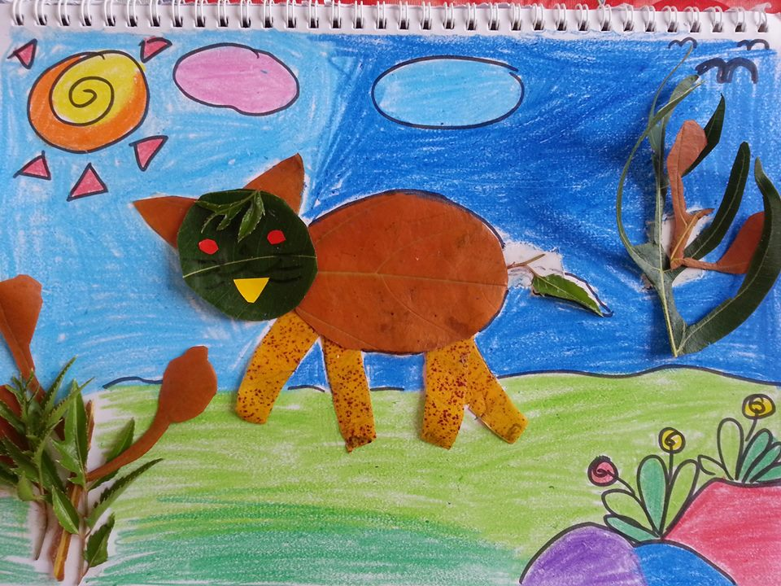
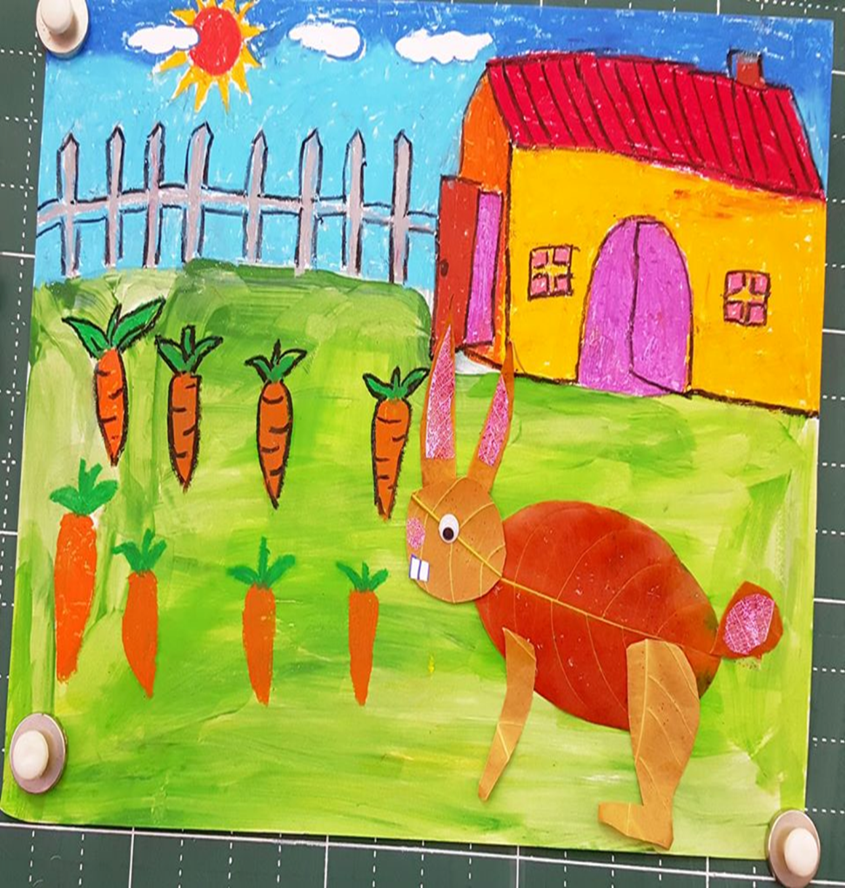

Slide 17
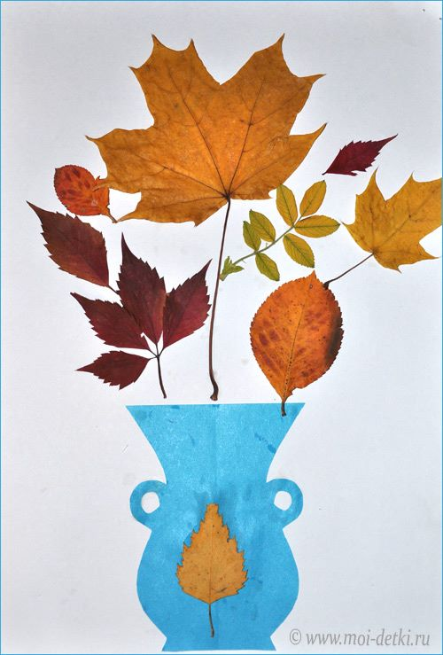
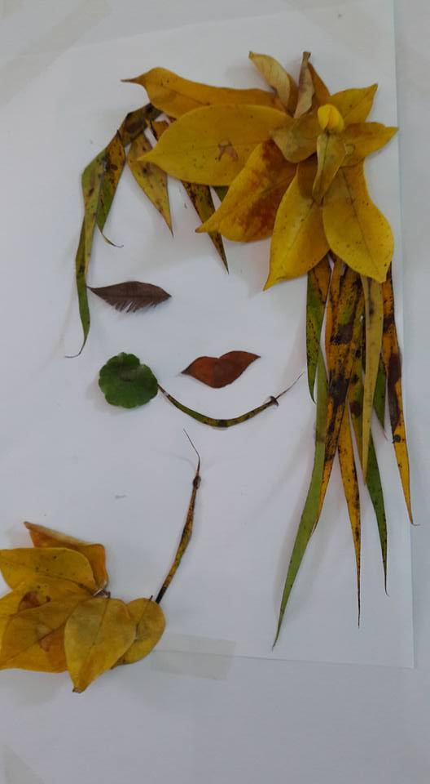

Slide 18
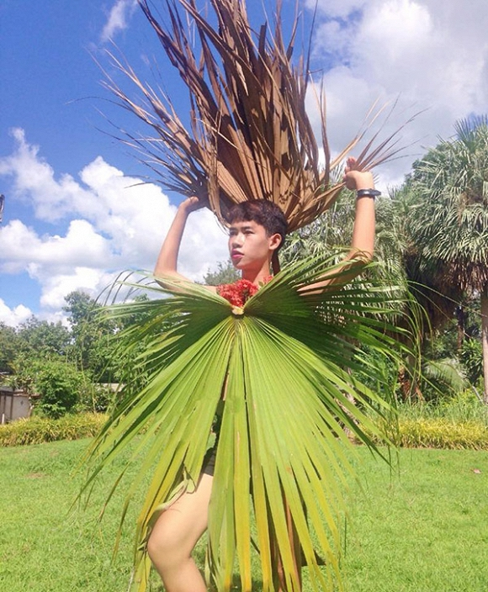
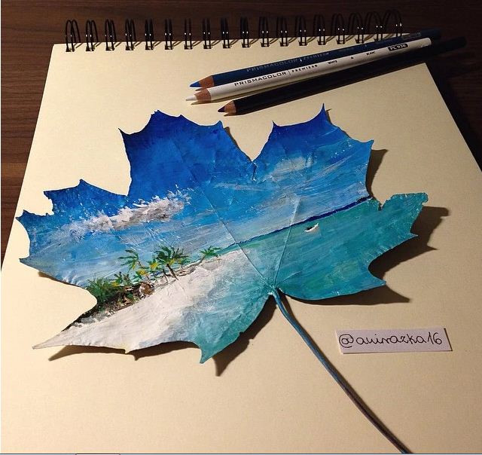
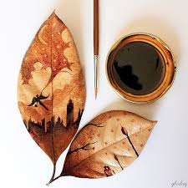
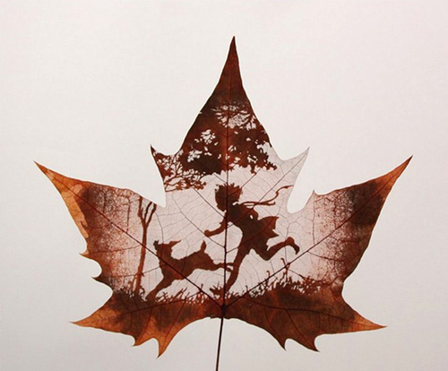
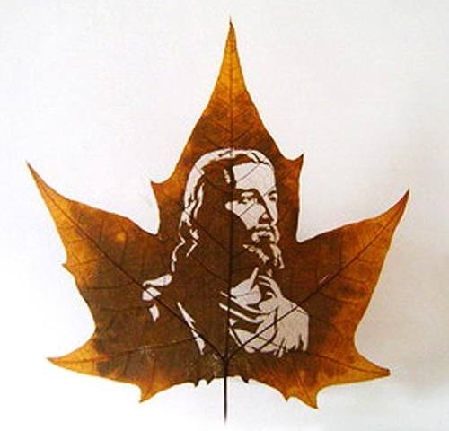

Slide 19

HOẠT ĐỘNG : THỰC HÀNH
Sử dụng lá cây đã chuẩn bị để tạo ra sản phẩm theo ý thích.

Slide 20


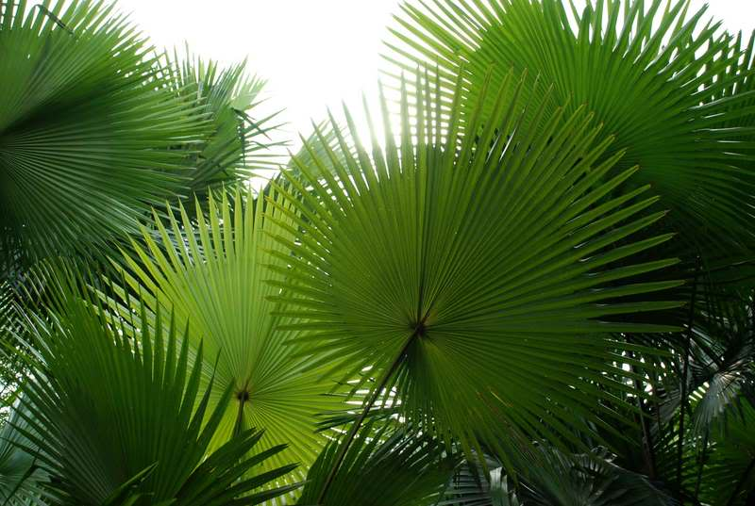
* Lá gì làm nón ,lợp nhà
Thay ô che nắng, mặn mà đường quê?
Lá cọ

Slide 21
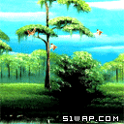
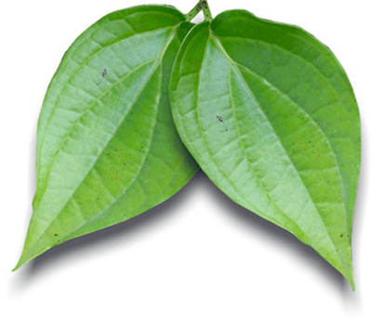
* Lá gì bé hái tặng bà
Ăn rồi môi cứ như là thoa son?
Lá trầu

Slide 22


Giờ học kết thúc
Chúc các em học sinh
Chăm ngoan, học giỏi.

